Slide 1
실시간 엘리베이터
모니터링 및 추천 시스템
CS1415

Slide 2
CONTENTS
01
02
03
프로젝트 개요
프로젝트 추진 내용
기대 효과

Slide 3
01
프로젝트 개요

Slide 4
01.
프로젝트 개요
20세기 말부터 현재까지도 엘리베이터의 설치량 및 사용량은 꾸준히 증가하고 있다. 건물이 더욱 높아지고 엘리베이터가 분산됨에 따라 같은 목적지를 가지고 있다고 하더라도 어떤 엘리베이터를 타는지에 따라 도착 시간이 천차만별이다.
특정 건물 내의 분산된 각 엘리베이터에 대한 혼잡도 및 예상 대기 시간을 제공해줌으로써 사용자에게 효율적인 엘리베이터 선택을 유도할 수 있다.

Slide 5
02
프로젝트 추진 내용

Slide 6
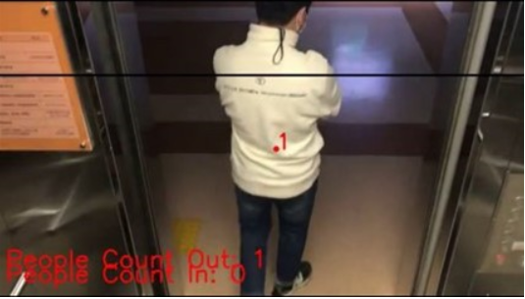
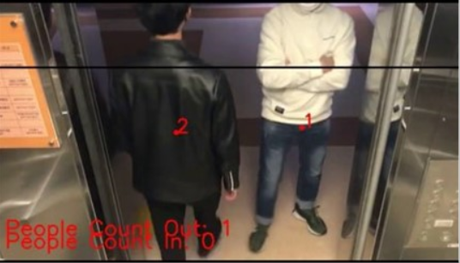
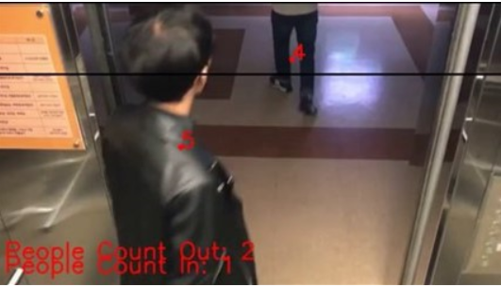
02.
프로젝트 추진 내용
CCTV 출입 인원 계수
엘리베이터 내부의 CCTV 영상 데이터를 활용하여 실시간으로 출입 인원을 계수 각 인원에 id를 부여하여 인덱싱

Slide 7
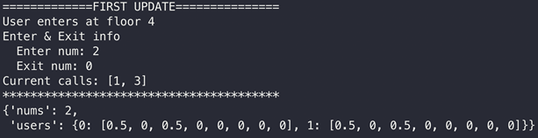
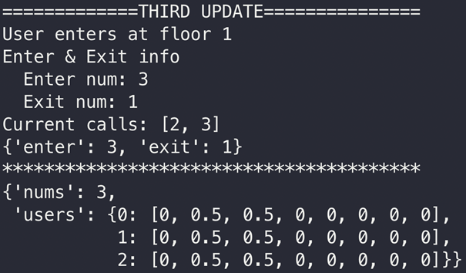
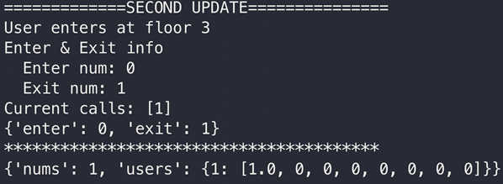
02.
프로젝트 추진 내용
내부 혼잡도 계산
.
엘리베이터 내부 출입 인원에 따라서 내부 혼잡도를 계산 엘리베이터가 이동하며 인원이 타고 내릴 때 마다 남은 인원의 하차 예측 확률을 계속해서 재설정

Slide 8
02.
프로젝트 추진 내용
외부 혼잡도 계산
시간 | 1층 탑승 | 2층 탑승 | 3층 탑승 | 4층 탑승 | 5층 탑승 | 5층 하차 | 4층 하차 | 3층 하차 | 2층 하차 | 1층 하차
8시 ~ 9시 | 13.2 | 0.1 | 0.2 | 0.3 | 0.1 | 2.3 | 5.2 | 3.1 | 4.5 | 0.1
9시~10시 | 5.3 | 1.2 | 0.1 | 0.7 | 0.0 | 1.3 | 1.2 | 1.2 | 0.5 | 1.3
10시~11시 | 2.3 | 4.3 | 6.5 | 4.3 | 3.2 | 1.1 | 0.7 | 0.8 | 1.7 | 1.4
11시~12시 | 3.2 | 7.5 | 7.8 | 10.2 | 6.3 | 0.7 | 0.5 | 0.3 | 0.8 | 12.4
특정 시간대의 특정 층에서 몇 명의 인원이 호출 요청을 이루고 탑승을 하는 지에 대한 과거의 데이터의 축적을 활용하여 Lookup table 을 만들어주어 예상 대기 시간 제공에 활용

Slide 9
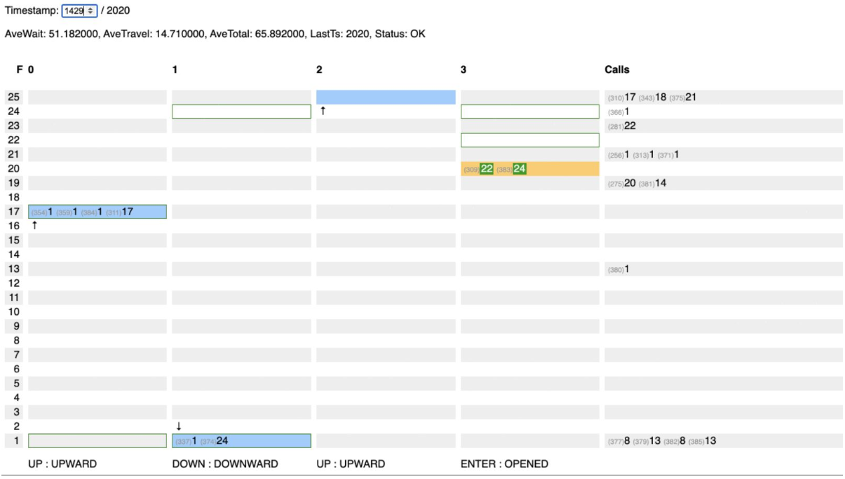
02.
프로젝트 추진 내용
Simulator
엘리베이터의 현 위치와 외부 호출에 대한 정보를 실시간으로 출력할 수 있는 시뮬레이터 구현 내부/외부 혼잡도를 시뮬레이터에 적용

Slide 10
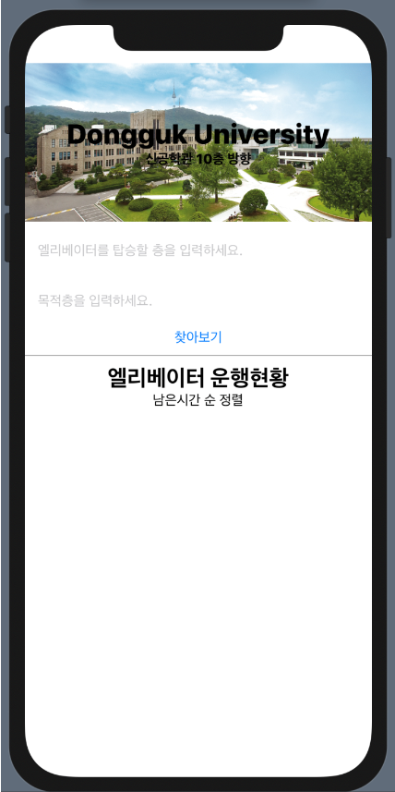
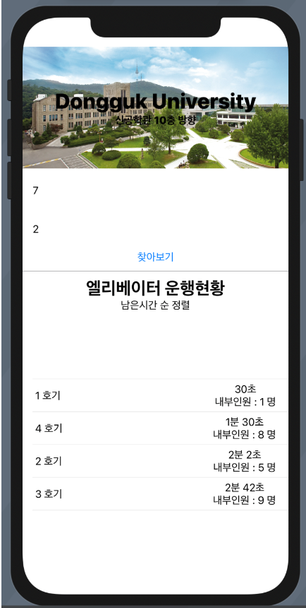
02.
프로젝트 추진 내용
Application
.
사용자가 내/외부 혼잡도 기준으로 어플리케이션 단에서 예상 도착 시간, 내부 인원을 제공

Slide 11
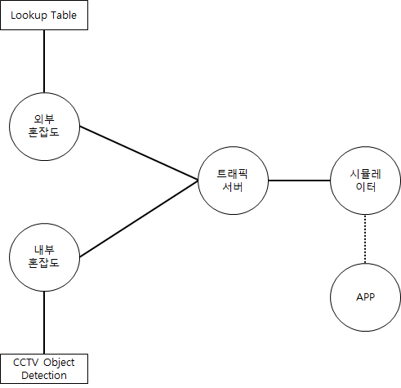
02.
프로젝트 추진 내용
Workflow

Slide 12
03
기대 효과

Slide 13
03.
기대 효과
엘리베이터 사용자에게 대기 시간 및 혼잡도를 알려주어 효율적인 엘리베이터 선택을 유도한다. 결과적으로 기존 엘리베이터 사용자들이 비효율적인 엘리베이터 탑승으로 인해 낭비되었던 시간을 줄여주어 사용자의 편의성을 개선하였다.

